Slide 1
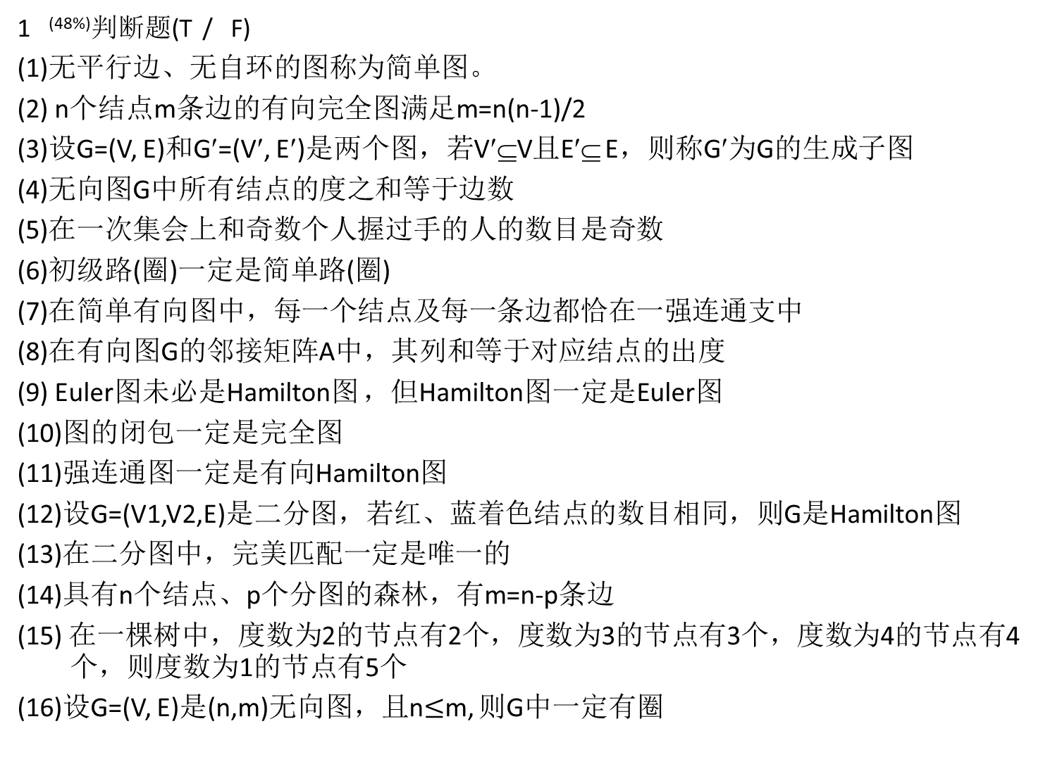
课堂练习四
1 ^{(48%)}判断题(T / F)
(1)无平行边、无自环的图称为简单图。
(2) n个结点m条边的有向完全图满足m=n(n-1)/2
(3)设G=(V, E)和G′=(V′, E′)是两个图，若V′⊆V且E′⊆ E，则称G′为G的生成子图
(4)无向图G中所有结点的度之和等于边数
(5)在一次集会上和奇数个人握过手的人的数目是奇数
(6)初级路(圈)一定是简单路(圈)
(7)在简单有向图中，每一个结点及每一条边都恰在一强连通支中
(8)在有向图G的邻接矩阵A中，其列和等于对应结点的出度
(9) Euler图未必是Hamilton图 ，但Hamilton图一定是Euler图
(10)图的闭包一定是完全图
(11)强连通图一定是有向Hamilton图
(12)设G=(V1,V2,E)是二分图，若红、蓝着色结点的数目相同，则G是Hamilton图
(13)在二分图中，完美匹配一定是唯一的
(14)具有n个结点、p个分图的森林，有m=n-p条边
(15) 在一棵树中，度数为2的节点有2个，度数为3的节点有3个，度数为4的节点有4个，则度数为1的节点有5个
(16)设G=(V, E)是(n,m)无向图，且n$≤$m, 则G中一定有圈

Slide 2
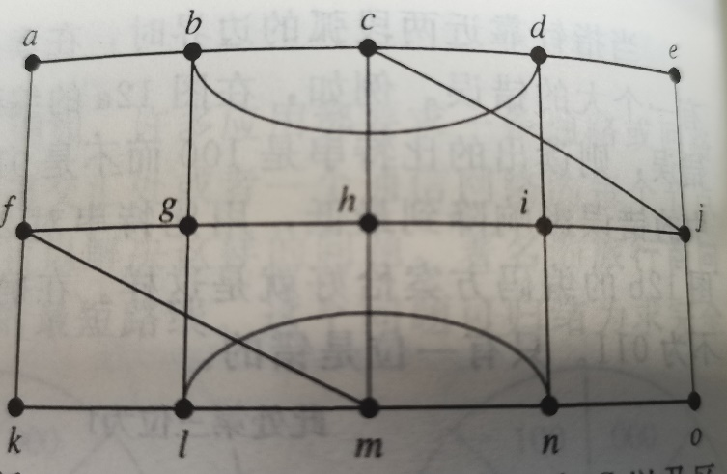
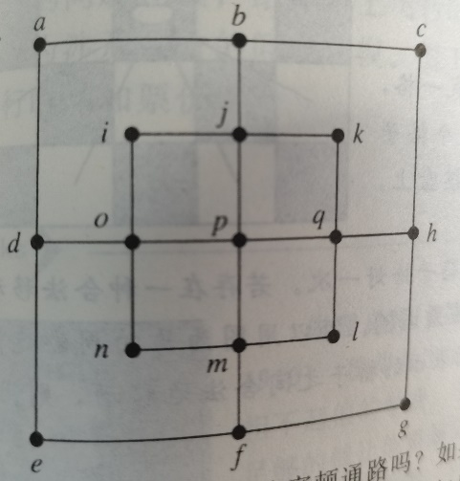
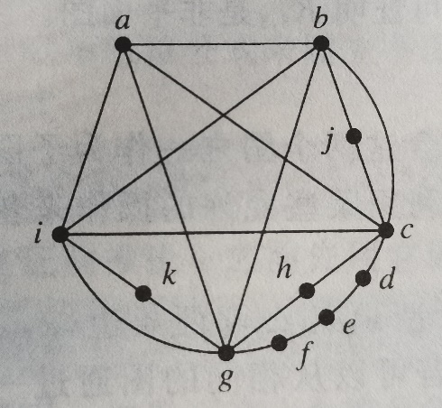
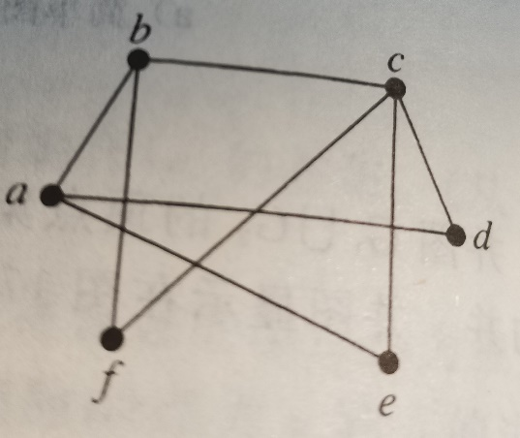
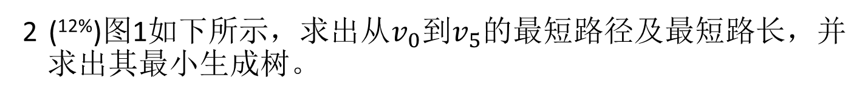
2 (^{12%})图1如下所示，求出从$v_{0}$到$v_{5}$的最短路径及最短路长，并求出其最小生成树。
v₁
v₃
7
图1
1
2
图2
5
v₀
2
3
v₅
4
1
6
v₂
v₄
3 (^{10%})图2是欧拉图吗？请说明理由。
图3
4 (^{10%})图3是哈密尔顿图吗？请说明理由。
5 (^{10%})图4是平面图吗？请说明理由。
6 (^{10%})图5是二分图吗？请说明理由。
图4
图5

Slide 3
第七章题目
判断：
（１）($S_{24}$,|)为有补格，其中$S_{24}$是24的所有乘法因子组成的集合，$|$为整除关系
（２）布尔代数中每个元素的补元是唯一存在的
（３）全序格不一定是模格
（４）$(B,≤,∗,⨁,^{′},0,1)$是布尔代数，$a,b$是$B$的原子，若$a≠b$，则$a∗b=0$
大题：
右图是以哈斯图表示的半序集$(L,≤)$，
（１） 证明$(L,≤)$为格；
（２） $(L,≤)$为模格吗？请说明原因；
（３）$(L,≤)$为分配格吗？请说明原因；
（４）$(L,≤)$为有补格吗？请说明原因。
$$b_{1}$$
$$b_{3}$$
$$b_{2}$$
$$b_{4}$$
$$b_{0}$$

